Slide 1
§1.3 概率的性质
性质1.3.1 P(φ)=0.
注意: 逆不一定成立.

Slide 2
1.3.1 概率的可加性
性质1.3.2 (有限可加性)
若AB=φ，则
P(A∪B) = P(A)+P(B).
可推广到 n 个互不相容事件.
性质1.3.3 (对立事件公式)
P( )=1−P(A).

Slide 3
1.3.2 概率的单调性
性质1.3.4
若A⊃B，则 P(A−B) = P(A)−P(B)；
若A⊃B，则 P(A) ≥ P(B).
性质1.3.5 P(A−B) = P(A)−P(AB).

Slide 4
1.3.3 概率的加法公式
(6) P(A∪B) = P(A)+P(B)−P(AB)
P(A∪B∪C) = P(A)+P(B)+P(C)
−P(AB)−P(AC)−P(BC)
+P(ABC)
(7) 推论 P(A∪B) ≤P(A)+P(B)

Slide 5
例1.3.1
AB=φ，P(A)=0.6，P(A∪B)=0.8，
求 B 的对立事件的概率。
解：由 P(A∪B) = P(A) + P(B)−P(AB) = P(A)+P(B)
得 P(B) = P(A∪B)−P(A) = 0.8−0.6 = 0.2，
所以 P( ) = 1−0.2 = 0.8.

Slide 6
例1.3.2
P(A)=0.4，P(B)=0.3，P(A∪B)=0.6， 求 P(A−B).
解：因为 P(A−B) = P(A)−P(AB) ，所以先求 P(AB)
由加法公式得 P(AB) = P(A)+P(B)−P(A∪B)
= 0.4+0.3−0.6=0.1
所以 P(A−B) = P(A)−P(AB) = 0.3

Slide 7
例1.3.3
P(A)=P(B)=P(C)=1/4, P(AB)=0, P(AC)=P(BC)=1/6,
求 A、B、C 都不出现的概率.
解：因为A、B、C 都不出现的概率为
= 1−P(A)−P(B)−P(C)+P(AB)+P(AC)+P(BC)−P(ABC)
= 1−1/4−1/4−1/4+0+1/6+1/6−0 =1−5/12 = 7/12

Slide 8
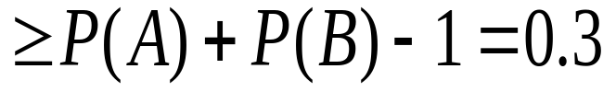



例 设A , B满足 P ( A ) = 0.6, P ( B ) = 0.7,
在何条件下， P(AB) 取得最大(小)值？
最大(小)值是多少？
解
——最小值
最小值在 时取得
——最大值
最大值在 时取得

Slide 9
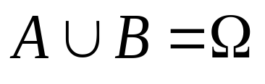
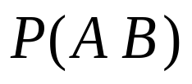
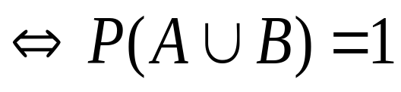
课上有同学提问
例2 中回答当 时, 取得
最小值是否正确？
这相当于问如下命题是否成立
⊛
答：不成立 ！
⊛式是“羊肉包子打狗 ”——有去路,没回路
为什么呢？

Slide 10
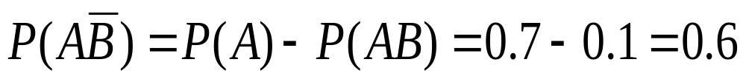
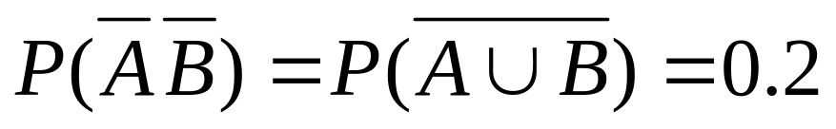
例 小王参加“智力大冲浪”游戏, 他能答
出甲、乙二类问题的概率分别为0.7和0.2,
两类问题都能答出的概率为0.1. 求小王
  (1) 答出甲类而答不出乙类问题的概率
(2) 至少有一类问题能答出的概率
(3) 两类问题都答不出的概率
解 事件A , B分别表示“能答出甲,乙类问题”
(1)
(2)
(3)

Slide 11
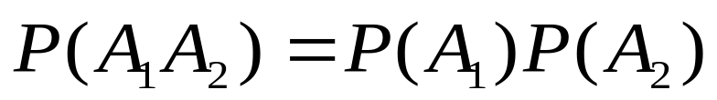
课后同学问：
上例 中小王他能答出第一类问题的概
率为0.7, 答出第二类问题的概率为0.2, 两
类问题都能答出的概率为0.1. 为什么不是
0.7×0.2 ？
若是的话, 则应有
而现在题中并未给出这一条件.
在§1.5中将告诉我们上述等式成立的
条件是 ：事件A_{1，}A₂ 相互独立.

Slide 12
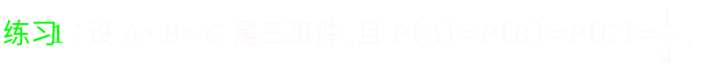




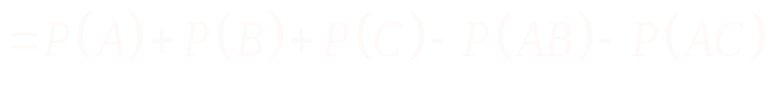

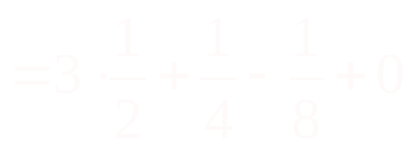
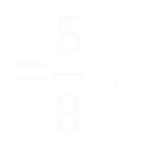

Slide 13

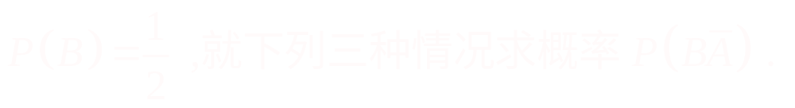
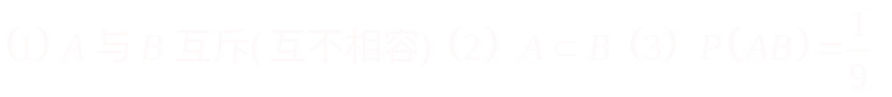




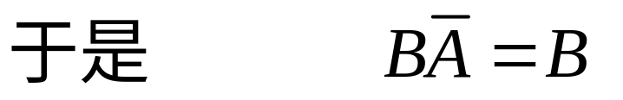



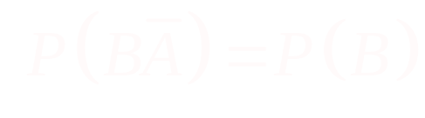
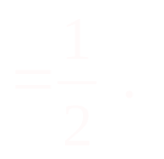


Slide 14

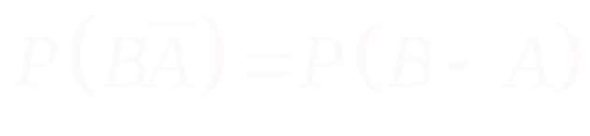



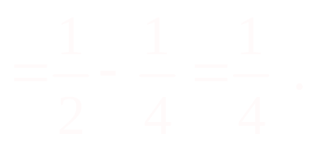

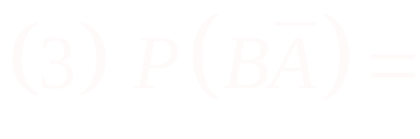

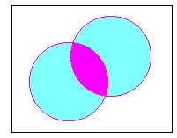
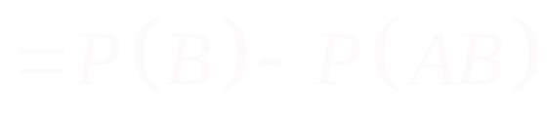

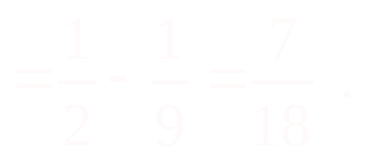


Slide 15
利用对立事件
口袋中有n−1个黑球、1个白球，每次从口袋中随机地摸出一球，并换入一只黑球.求第k 次取到黑球的概率.
解：记A为“第k 次取到黑球” ，则A的对立事件为
“第k 次取到白球” .
而“第k 次取到白球” 意味着：
“第1次……第k−1次取到黑球，而第k 次取到白球”

Slide 16
思 考 题
口袋中有2个白球，每次从口袋中随
机地摸出一球，并换入一只黑球.
求第k 次取到黑球的概率.

Slide 17
例1.3.4
一颗骰子掷4次，求至少出现一次6点的概率.
解：用对立事件进行计算,
记 A=“至少出现一次6点”，
则所求概率为

Slide 18
例1.3.5
两颗骰子掷 24 次，
求至少出现一次 双6点 的概率.
解：记 B = “至少出现一次双6点”，
则所求概率为

Slide 19
利用对立事件和加法公式
从 1, 2, ……, 9中返回取n次，
求取出的n个数的乘积能被10整除的概率.
解：因为 “乘积能被10整除” 意味着：
“取到过5”(记为A) 且 “取到过偶数” (记为B)。
因此所求概率为 P(AB).
利用对立事件公式、德莫根公式和加法公式

Slide 20
利用对称性
甲掷硬币n+1次，乙掷n次.
求甲掷出的正面数比乙掷出的正面数多的概率.
解：记甲_{正}=甲掷出的正面数，乙_{正}=乙掷出的正面数.
甲_{反}=甲掷出的反面数，乙_{反}=乙掷出的反面数.
因为 P(甲_{正}>乙_{正})= P(n+1-甲_{反}> n-乙_{反})
= P(甲_{反}-1<乙_{反})
= P(甲_{反}≤乙_{反})
= 1−P(甲_{正}>乙_{正}) (对称性)
所以 2P(甲_{正}>乙_{正})=1,
由此得 P(甲_{正}>乙_{正})=1/2

Slide 21
常见模型(1) —— 不返回抽样
N 个产品，其中M个不合格品、N−M个合格品.
(口袋中有M 个白球， N−M 个黑球)
从中不返回任取n 个, 则此 n 个中有 m 个不合格品的概率为：
n ≤ N, m ≤ M, n−m≤N−M.
此模型又称 超几何模型.

Slide 22
思 考 题
口袋中有5 个白球、7个黑球、4个红球.
从中不返回任取3 个.
求取出的 3 个球为不同颜色的球的概率.

Slide 23
彩票问题——幸运35选7
购买：从01，……，35 中选7个号码.
开奖：7个基本号码，1个特殊号码.

Slide 24
中奖规则
1) 7个基本号码
2) 6个基本号码 + 1个特殊号码
3) 6个基本号码
4) 5个基本号码 + 1个特殊号码
5) 5个基本号码
6) 4个基本号码 + 1个特殊号码
7) 4个基本号码，或 3个基本号码 + 1个特殊号码

Slide 25
中奖概率
Ω 中所含样本点个数：
将35个号分成三类：
7个基本号码、 1个特殊号码、 27个无用号码
记 p_{i} 为中i 等奖的概率。利用抽样模型得：

Slide 26
中奖概率如下：
不中奖的概率为：
p₀=1−p₁−p₂−p₃−p₄−p₅−p₆ −p₇

Slide 27
常见模型(2) —— 返回抽样
N 个产品，其中M个不合格品、N−M个合格品.
从中有返回地任取n 个.
则此 n 个中有 m 个不合格品的概率为：
条件： m ≤ n , 即 m = 0, 1, 2, ……, n.

Slide 28
常见模型(3) —— 盒子模型
n 个不同球放入 N 个不同的盒子中.
每个盒子中所放球数不限.
求恰有n 个盒子中各有一球的概率(n≤N)

Slide 29
生日问题
求n 个人中至少有两人生日相同的概率.
看成 n 个球放入 N=365个盒子中.
P(至少两人生日相同)=1−P(生日全不相同)
用盒子模型得：p_{n}= P(至少两人生日相同)=
p₂₀=0.4058, p₃₀=0.6963, p₅₀=0.9651, p₆₀=0.9922

Slide 30
常见模型(4) —— 配对模型
n 个人、n 顶帽子，任意取，至少一个人拿对自己帽子的概率.
记 A_{i} = “第 i 个人拿对自己的帽子” ，i=1, …, n.
求 P(A₁∪A₂∪……∪A_{n})，不可用对立事件公式.
用加法公式：

Slide 31
配对模型(续)
P(A_{i}) =1/n, P(A_{i}A_{j}) =1/n(n−1),
P(A_{i}A_{j}A_{k}) =1/n(n−1)(n−2), ……
P(A₁A₂……A_{n}) =1/n!
P(A₁∪A₂∪……∪A_{n})=

Slide 34
1.3.4 概率的连续性
因为概率是事件(集合)的函数，
所以先讨论事件(集合)的“极限” .
本节给出可列可加性的充要条件.

Slide 35
事件序列的极限
若事件序列{F_{n}}满足：F₁⊂ F₂ ⊂ … ⊂ F_{n} ⊂ …
则称{F_{n}}为单调不减事件序列，其极限事件为
若事件序列{F_{n}}满足：F₁⊃F₂ ⊃ … ⊃ F_{n} ⊃ …
则称{F_{n}}为单调不增事件序列，其极限事件为

Slide 36
集合函数的连续性
设P(·)是一个集合函数，
(1) 若任对单调不减集合序列{F_{n}}，有
则称P(·)是下连续的.
(2) 若任对单调不增集合序列{F_{n}}，有
则称P(·)是上连续的.

Slide 37
概率的连续性
性质1.3.7
若P(·)是事件域上的一个概率函数，
则P(·) 既是下连续的，又是上连续的.

Slide 38
可列可加性的充要条件
性质1.3.8
若P(·)是事件域上满足：非负、正则的集合
函数，则P(·) 有可列可加性的充要条件是它
具有有限可加性和下连续性.

